Slide 1
Logikos pagrindai ir diskretinė matematika
Grafų nuspalvinimas
Doc. dr. Beatričė Andziulienė
Notes:
Diskretinė matematika
Diskretinė matematika

Slide 2
Grafų chromatinis (spalvinis) skaičius
Grafu nuspalvinimu vadiname spalvų (natūraliųjų skaičių) priskyrimą jo viršūnėms, taip, kad bet kokios dvi gretimos viršūnės neturėtų vienodų spalvų
Keletas viršūnių nuspalvintų viena spalva vadinamos - vienspalve klase
Grafo G= (V,E) chromatinis skaičius γ(G) yra mažiausias skaičius spalvų, kurioms grafo viršūnes galima nudažyti taip, kad bet kokios dvi gretimos viršūnės neturėtų vienodų spalvų

Slide 3
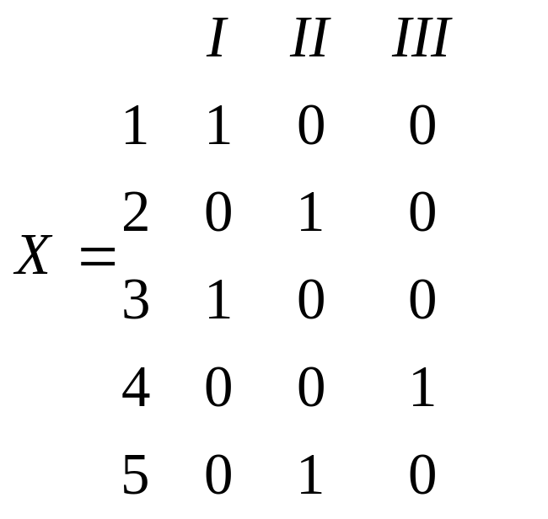
Grafo nuspalvinimas
Kiekviena viršūnė dažoma viena spalva
      X_{ij}=1 , jei i-ji viršūnė dažoma j-ąja spalva
      X_{ij}=0 , priešingu atveju
II
3
I
2
I
1
5
II
4
III

Slide 4
Grafų chromatinis skaičius_1
II
3
I
3
2
II
I
2
a)
b)
I
1
5
II
1
5
I
II
4
III
4
I
T= { {1,3, 4 }, {2, 5 }}
γ(G)=2
T= {{1,3}, {2, 5 }, {4}}
γ(G)=3

Slide 5
Grafų chromatinis skaičius_2
Bet koks dvidalis grafas yra bichromatusis: aibės A viršūnės dažomos pirmąją spalva, o aibės B – antrąja
I
2
1
I
I
3
A= { {1,2, 3}
B = {4, 5,6 }
II
4
II
6
II
5

Slide 6
Grafų chromatinis skaičius_2
Pilnojo grafo K_{n} spalvų skaičius lygus n
2
I
II
1
4
3
IV
III

Slide 7
Grafų nuspalvinimo algoritmai
Dažniausiai naudojami grafų dažymo algoritmai remiasi tokiomis euristikomis
    pirma spalva, o po to viršūnė
    pirma viršūnė, o po to spalva

Slide 8
Algoritmas “pirma spalva, o po to viršūnė”
1)Grafo viršūnės išrikiuojamos viršūnių laipsnių mažėjimo tvarka
2)Pradedant nuo nenudažytos nuosekliai p_{j} –spalva dažomos visos, kurias galima dažyti viršūnės

Slide 9
Algoritmas “pirma spalva, o po to viršūnė”_1
IV
7
8
III
1
I
2, 5 , 1, 3, 6, 7, 4, 8
I I
I II I II
I II I III II III III
I II I III II IV III III
2
I
II
6
3
III
II
5
4
III

Slide 10
Algoritmas “pirma viršūnė, o po to spalva”
Viršūnės išrinkimo kriterijai:
  Viršūnės h-laipsnis t.y. skaičius spalvų kuriomis negalima dažyti
  Viršūnės k-laipsnis -viršūnei gretimų nenudažytų viršūnių skaičius
  Kai h lygūs imama viršūnė su didžiausiu k

Slide 11
Algoritmas “pirma viršūnė, o po to spalva”_1
Veiksmų seka:
1) parenkama nedažyta viršūnė pagal kriterijus;
2) nudažoma, jei galima viena iš jau panaudotų spalvų;
3) jei negalima dažyti panaudota spalva imame naują spalvą;
4) visoms nudažytoms viršūnėms perskaičiuojame h ir k laipsnius.

Slide 12
Algoritmas “pirma viršūnė, o po to spalva”_2
Nr. | h-laipsnis | k- laipsnis | Spalva | Išrinkimo eilė
1 | 0 | 3
2 | 0 | 4
3 | 0 | 3
4 | 0 | 2
5 | 0 | 4
6 | 0 | 3
7 | 0 | 3
8 | 0 | 2
7
8
1
2
6
3
5
4

Slide 13
Algoritmas “pirma viršūnė, o po to spalva”_2
Nr. | h-laipsnis | k- laipsnis | Spalva | Išrinkimo eilė
1 | 0 | 3
2 | 0 | 4 | I | 1
3 | 0 | 3
4 | 01 | 21
5 | 01 | 43 |  | 2
6 | 0 | 3
7 | 01 | 32
8 | 01 | 21
7
8
1
2
6
3
5
4
h laipsniai lygūs 0
pasirenkame didžiausią k=4,tai – 2 viršūnė ir nudažome I spalva
Po to perskaičiuojame k ir h gretimoms viršūnėms (4,5,7 8), pasirenkame 5 viršūnę (visi h=1 , k=3)
Notes:
Diskretinė matematika
Diskretinė matematika

Slide 14
Algoritmas “pirma viršūnė, o po to spalva”_2
7
8
1
Nr. | h-laipsnis | k- laipsnis | Spalva | Išrinkimo eilė
1 | 01 | 32
2 | 0 | 4 | I | 1
3 | 01 | 32
4 | 01 | 21
5 | 01 | 43 | II | 2
6 | 0 | 3
7 | 012 | 321 |  | 3
8 | 01 | 21
2
6
3
5
4
Nudažome 5 viršūnę , patikriname ar galima dažyti I spalva – negalima, tai imame naują spalvą.
Perskaičiuojame h ir k laipsnius, pasirenkame 7 viršūnę ( max h=2 )
Notes:
Diskretinė matematika
Diskretinė matematika

Slide 15
Algoritmas “pirma viršūnė, o po to spalva”_2
Nr. | h-laipsnis | k- laipsnis | Spalva | Išrinkimo eilė
1 | 01 | 32
2 | 0 | 4 | I | 1
3 | 012 | 321 |  | 4
4 | 01 | 21
5 | 01 | 43 | II | 2
6 | 0 | 3
7 | 012 | 321 | III | 3
8 | 01 | 21
7
8
1
2
6
3
5
4

Slide 16
Algoritmas “pirma viršūnė, o po to spalva”_2
Nr. | h-laipsnis | k- laipsnis | Spalva | Išrinkimo eilė
1 | 012 | 321 |  | 5
2 | 0 | 4 | I | 1
3 | 012 | 321 | I | 4
4 | 01 | 21
5 | 01 | 43 | II | 2
6 | 0 | 3
7 | 012 | 321 | III | 3
8 | 01 | 21
7
8
1
2
6
3
5
4
Notes:
Diskretinė matematika
Diskretinė matematika

Slide 17
Algoritmas “pirma viršūnė, o po to spalva”_2
Nr. | h-laipsnis | k- laipsnis | Spalva | Išrinkimo eilė
1 | 012 | 321 | III | 5
2 | 0 | 4 | I | 1
3 | 012 | 321 | I | 4
4 | 01 | 21
5 | 01 | 43 | II | 2
6 | 01 | 32 |  | 6
7 | 012 | 321 | III | 3
8 | 01 | 21
7
8
1
2
6
3
5
4
Notes:
Diskretinė matematika
Diskretinė matematika

Slide 18
Algoritmas “pirma viršūnė, o po to spalva”_2
Nr. | h-laipsnis | k- laipsnis | Spalva | Išrinkimo eilė
1 | 012 | 321 | III | 5
2 | 0 | 4 | I | 1
3 | 012 | 321 | I | 4
4 | 012 | 210 |  | 7
5 | 01 | 43 | II | 2
6 | 01 | 32 | I | 6
7 | 012 | 321 | III | 3
8 | 012 | 210 |  | 8
7
8
1
2
6
3
5
4
Notes:
Diskretinė matematika
Diskretinė matematika

Slide 19
Algoritmas “pirma viršūnė, o po to spalva”_2
Nr. | h-laipsnis | k- laipsnis | Spalva | Išrinkimo eilė
1 | 012 | 321 | III | 5
2 | 0 | 4 | I | 1
3 | 012 | 321 | I | 4
4 | 012 | 210 | II | 7
5 | 01 | 43 | II | 2
6 | 01 | 32 | I | 6
7 | 012 | 321 | III | 3
8 | 012 | 210 | II | 8
7
8
1
2
6
3
5
4
Notes:
Diskretinė matematika
Diskretinė matematika

Slide 20
Nepriklausomumo skaičius
Grafo G(n,m) viršūnių poaibis A⊆ V yra nepriklausoma aibė, jei aibę A sudarančios viršūnės nėra gretimos
2
3
A={1, 4, 7, 3 }
A={2, 5, 7}
A={3, 4, 1}
A={3, 5, 7}
1
5
4
7
6

Slide 21
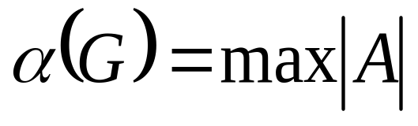
Nepriklausomumo skaičius_1
Nepriklausomoji aibė, kuri nėra jokios kitos nepriklausomosios aibės poaibis vadinama maksimaliąja nepriklausomąja aibe
Maksimaliosios nepriklausomosios aibės elementų skaičius vadinamas nepriklausomumo skaičiumi

Slide 22
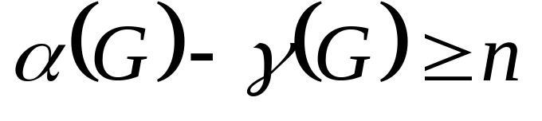
Grafų dažymas
Pirmiausia randame grafo didžiausią neprilausomą aibę A1 ir jos viršūnes nudažome pirma spalva
Po to randame V/A1 didžiausią neprilausomą aibę A2 ir jos viršūnes nudažome antra spalva ir t.t. kol nudažome visas viršūnes
P. S. Tai nėra optimaliausias metodas

Slide 23
Planariškumas
Planariškumo aptarimas šiame paragrafe leidžia paruošti duomenis, reikalingus penkių spalvų teoremos įrodymui.

Slide 24
Plokščiasis grafas
Grafas dėliojamas ant tam tikrų paviršių, jeigu jį galima nupiešti ant šio paviršiaus taip, kad grafo briaunos nepersikirstų.
Planariu vadinamas grafas, kurį galima paguldyti ant paviršiaus
Plokščiasis grafas – tai grafas jau paguldytas ant paviršiaus

Slide 25
Plokščiasis grafas_1
1
4
1
4
2
3
2
3
Planarus grafas
Plokščiasis grafas

Slide 26
Grafo sienos
Plokštumos dalis plokščiajame grafe apribota ciklu ir neturinti savyje nei briaunų nei viršūnių vadinama grafo siena
    Gvi grafo sienos yra gretimos jei turi bent vieną bendrą briauną
    Siena esanti grafo viduje (ciklo viduje) vadinama vidine, ji yra baigtinė
    Siena esanti ciklo išorėje yra begalinė ji vadinama išorine
Plokščiojo grafo G sienų skaičius žymisi f(G)

Slide 27
Grafo sienos _2
1
4
II
I
III
2
3
IV
Grafo sienas ribojantys minimalieji ciklai:
1,3,2,1; 1,4,3,1; 2, 3,4, 2; - vidiniai
2,1,4,2 - išorinis

Slide 28
Oilerio charakteristika
Grafai esantys ant paviršiaus, turi apibrėžtą santykį tarp viršūnių, briaunų ir ribų skaičiaus. Tas santykis vadinamas paviršiaus Oilerio charakteristika.
Jungiam planariniam grafui G (n, m) teisinga lygybė:
n - m + f = 2

Slide 29
Dvidalio K₃₃ ir K₅ plokštumas
Grafas K33 nėra plokščias
Pilnasis K5 nėra plokščias
1
2
3
4
6
5

Slide 30
Plokščiojo grafo savybės
Plokščiasis grafas, kuris nėra multigrafas, yra bent viena viršūnė, kurios laipsnis nedidesnis už 5
Grafas G yra plokščiasis grafas yra tik tada, kai jis neturi pografių, kuriuos galima sutraukti į K₃₃ ar K₅

Slide 31
Penkių spalvų teorema
Kiekvienas plokščias grafas gali būti nuspalvintas penkiomis spalvomis (teorema teisinga jei plokščiojo grafo viršūnių skaičius nedidesnis už 5)
1) d(v₀)<=4; 2) d(v₀) =5
V₁
1 ↔3
2 ↔4
V₂
V₅
V_{o}
V₄
V₃

Slide 32
Grafų ciklomatinis skaičius
Grafo G= (n, m) ciklomatinis skaičius ν(G) apibrėžiamas formule:
ν(G) = m – n + p,
čia m – briaunų skaičius,
n- viršūnių skaičius,
p – jungiųjų komponenčių skaičius.
2
3
1
5
6
4
ν(G)= 7 – 6 +2 = 3

Slide 33
Grafų ciklomatinis skaičius_1
Grafas neturi ciklų tada ir tik tada, kai ν(G)=0
Grafas turi vienintelį ciklą tada ir tik tada, kai ν(G)=1
Multigrafo ciklomatinis skaičius lygus didžiausiam nepriklausomų ciklų skaičiui

Slide 34
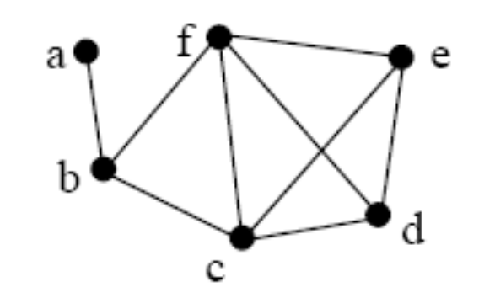
Uždaviniai
1. Apskaičiuokite pateikto grafo G ciklomatinį skaičių.
2. Apskaičiuokite pateikto grafo G chromatinį skaičių.
3. Pademonstruokite, kaip veikia grafų
nudažymo algoritmas “pirma spalva, o
po to viršūnė”.
4. Pademonstruokite, kaip veikia grafų nudažymo algoritmas “pirma viršūnė, o po to spalva”.

